Slide 1
CONECTIVIDAD Y DINÁMICA AEROCOMERCIAL EN EL TURISMO ARGENTINO (2017–2025)
Idea Central del Análisis (2017–2025):
• Las cifras de récord del avión esconden que la red aérea argentina está armada para ir y volver de Buenos Aires, no para recorrer el país.
• Cuando se mira solo el total de pasajeros, sigue en crecimiento (récord en 2025 con 17,3 millones en cabotaje). Pero cuando se separa por cuándo, adónde y por qué ruta se vuela, aparece un desajuste significativo con el turismo interno.
• Ese número total sube aunque las rutas entre provincias bajen, porque los vuelos internacionales y los que pasan por Buenos Aires crecen más.

Slide 2
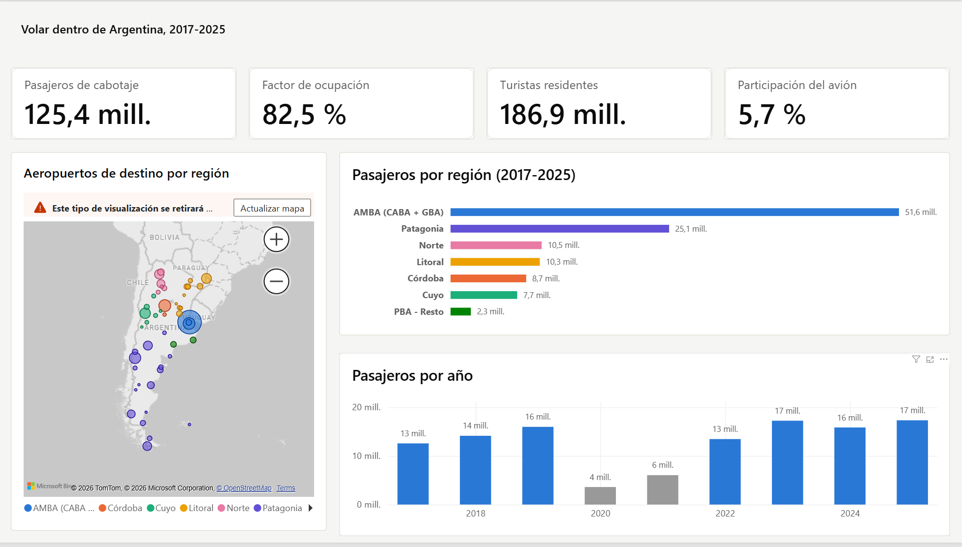
Panorama General: Volar dentro de Argentina (2017–2025)
Datos consolidados de ANAC y EVyTH/SINTA
Indicadores Clave del Período
• Pasajeros de cabotaje: 125,4 millones.
• Factor de ocupación: 82,5%.
• Turistas residentes: 186,9 millones.
• Participación del avión: 5,7%.
Concentración por Región:
• AMBA (51,6 mill.) y Patagonia (25,1 mill.) concentran la mayor parte de los pasajeros.
• PBA - Resto (Costa Atlántica y provincia) registra solo 2,3 millones en todo el período.

Slide 3
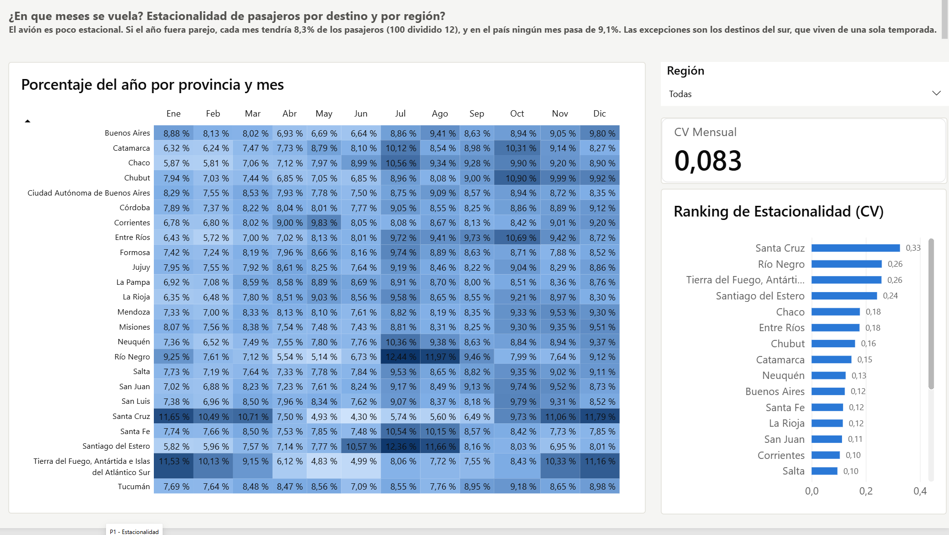
¿En qué meses se vuela?
¿La estacionalidad de los pasajeros aéreos coincide con la de los turistas? ¿A qué regiones viajan?
Estacionalidad por Provincia y Mes
• El avión es poco estacional a nivel país (CV Mensual = 0,083).
• Si el año fuera parejo, cada mes tendría 8,3% de los pasajeros (100 / 12), y en el país ningún mes pasa de 9,1%.
• Las únicas excepciones son los destinos del sur (Santa Cruz CV 0,33; Río Negro CV 0,26; Tierra del Fuego CV 0,26) y Santiago del Estero (CV 0,24).
• Cómo se calcula: Turistas y pasajeros son unidades distintas, por lo que se compara qué parte del total cae en cada trimestre o región.

Slide 4
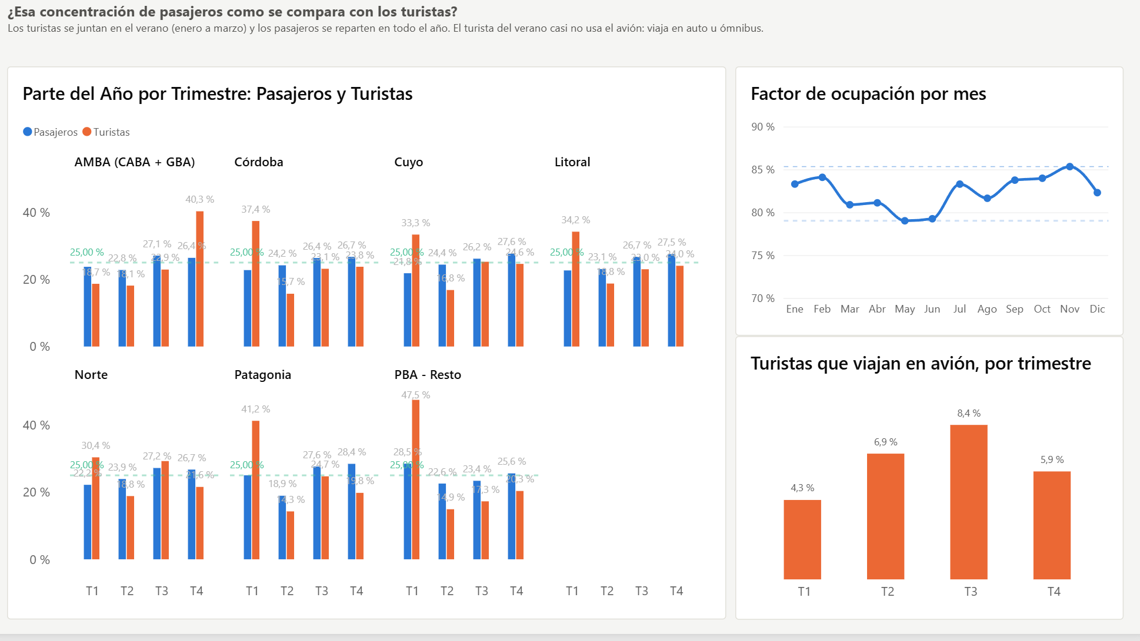
Pasajeros Aéreos vs. Turistas Residentes
Aclaración: un pasajero que aterriza en Aeroparque puede volver a su casa o viajar por trabajo
HALLAZGO (¿Qué observamos?)
El pico del turismo (en el verano T1 y en la costa / PBA-Resto con 47,5% de sus turistas) es donde el avión menos participa (4,3% en T1 vs. 8,4% en invierno T3).
INTERPRETACIÓN
El turismo interno y la red aérea tienen calendarios y mapas distintos: la distribución temporal y territorial del cabotaje no es uniforme respecto al turismo residente.
INSIGHT
El avión no es el medio del turismo interno de verano: lo es de Buenos Aires (51,6 mill.) y la Patagonia (25,1 mill.).

Slide 5
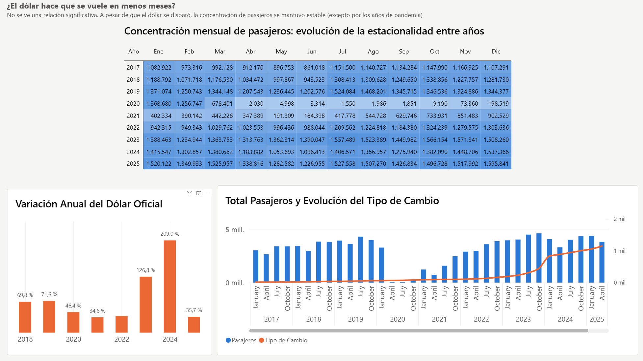
¿Cómo se relacionan el dólar, el gasto y los viajes en avión?
Medida calculada: gasto por turista (usd) = gasto trimestral al dólar promedio dividido por turistas
HALLAZGO
Los saltos del dólar (+70% en 2018, +72% en 2019, +127% en 2023 y +209% en 2024) coinciden con caídas del gasto por turista en USD (−37% de 204 a 129 USD; y −50% de 198 a 99 USD), no con caídas de pasajeros (+12,4% en 2018, +13,0% en 2019 y récord de 17,3 mill. en 2025).
INTERPRETACIÓN
El dólar cambia cuánto rinde el gasto del turista medido en dólares; por sí solo no alcanza para explicar cuánto se vuela.
INSIGHT
Para entender el avión hay que mirar la red y la conectividad, no solo la economía (qué rutas existen y por dónde pasan los vuelos).

Slide 6
¿Cómo se conecta el país?
Columna 'conexión' en fact_vuelos_mensual: Vía Buenos Aires (AMBA) vs. Entre provincias
Resultados Observados (2017–2025 y Año Récord 2025)
• En 2025, el año récord (17,3 mill.), 91 de cada 100 pasajeros de cabotaje (91,2%) salieron o llegaron a Buenos Aires.
• El peso de las rutas entre provincias estuvo entre 10,1% y 11,8% de 2017 a 2024 y bajó a 8,8% en 2025, su mínimo de la serie.
• Entre 2024 y 2025, los vuelos vía Buenos Aires crecieron +12,2% y los vuelos entre provincias cayeron −13,8%.
• El interior voló más al exterior que a otras provincias.
HALLAZGO
El peso de las rutas entre provincias cayó a su mínimo (8,8%) el año en que el total de pasajeros llegó a su máximo (2025).
INTERPRETACIÓN
El crecimiento de 2025 se apoyó en Buenos Aires (+12,2%) y en los vuelos al exterior; la conexión directa entre provincias se redujo (−13,8%).
INSIGHT
El total de pasajeros no alcanza para medir la conectividad del país.

Slide 7
Síntesis del Sprint 2: Del Dato al Insight
Recorrido completo sobre las 3 preguntas de análisis.
1. ¿La estacionalidad de los pasajeros aéreos coincide con la de los turistas? ¿A qué regiones viajan?
• Hallazgo: El pico del turismo (en el verano y en la costa) es donde el avión menos participa (4,3% en T1).
• Interpretación: El turismo interno y la red aérea tienen calendarios y mapas distintos.
• Insight: El avión no es el medio del turismo interno de verano: lo es de Buenos Aires (51,6 mill.) y la Patagonia (25,1 mill.).
2. ¿Cómo se relacionan el dólar, el gasto de los turistas y los viajes en avión?
• Hallazgo: Los saltos del dólar coinciden con caídas del gasto en dólares (−37% y −50%), no con caídas de pasajeros (récord de 17,3 mill. en 2025).
• Interpretación: El dólar cambia cuánto rinde el gasto del turista; no alcanza para explicar cuánto se vuela.
• Insight: Para entender el avión hay que mirar la red y la conectividad, no solo la economía (qué rutas existen y por dónde pasan los vuelos).
3. ¿Cómo se conecta el país?
• Hallazgo: El peso de las rutas entre provincias cayó a su mínimo (8,8%) el año en que el total llegó a su máximo (91,2% vía Buenos Aires).
• Interpretación: El crecimiento de 2025 se apoyó en Buenos Aires (+12,2%) y en los vuelos al exterior; la conexión directa entre provincias se redujo (−13,8%).
• Insight: El total de pasajeros no alcanza para medir la conectividad del país.

